Slide 1
路由分析引擎总体设计
随智博

Slide 2
目录
背景
设计目标
设计任务
概要说明
流程设计

Slide 3
背景
路由是用来描述URL与处理函数之间的映射关系。Web应用程序对外提供服务的主要方式便是暴露其相关功能的路由，使得使用者能够通过特定URL获得特定服务。
随着单个Web应用程序所包含得业务数量日益增加，其外部可访问的路由数量也急剧增加，这无疑大大加剧了企业网络安全问题的风险。
因此，设计安全的路由架构并采用合理的管理方法对其进行管控至关重要。（安全的API架构策略和设计规范、API 安全管控流程，API 安全风险识别工具（以上俗称：API安全风险治理三板斧））。
目前，API的识别工作主要聚焦在网络流量侧，通过规则或者AI的方法从请求流量数据中将API识别出来并进行分类管理。其余方式包括分析源码，分析日志以及RASP等方式。

Slide 4
设计目标
设计一个源代码分析通用架构，能够以新增插件的方式持续扩增其路由分析能力。
抽象项目
项目中可用于分析路由的成分主要包括源代码、依赖和配置文件。
提取事实
通过编写相关的事实插件，分别提取项目中和路由相关的特定事实
合并事实，并评估置信度
生成报告
通过配置文件选择报告格式（HTML、JSON、PDF等），将分析结果输出

Slide 5
设计任务
需求分析

Slide 6
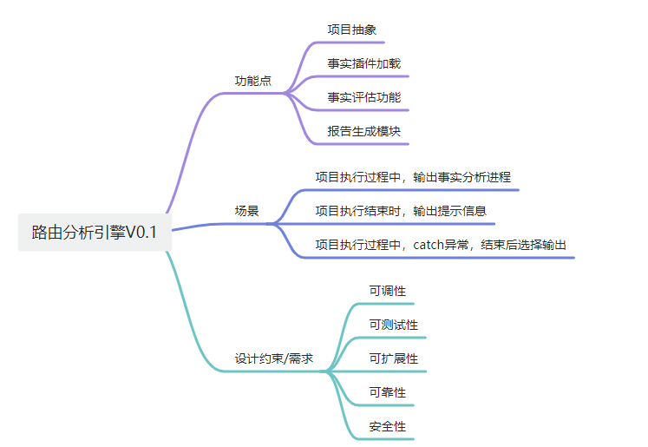
需求分析

Slide 7
概要设计
系统上下文图
容器图
组件图

Slide 8
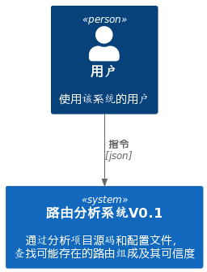
系统上下文图

Slide 9
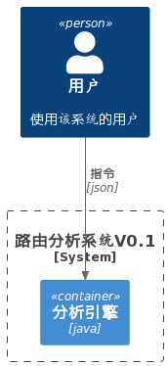
容器图

Slide 10
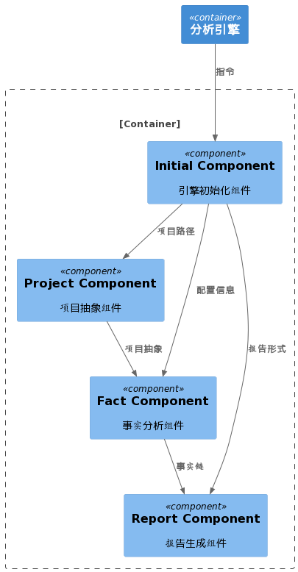
组件图

Slide 11
流程设计
引擎组件设计
项目抽象组件设计
事实分析组件设计
报告生成组件设计

Slide 12
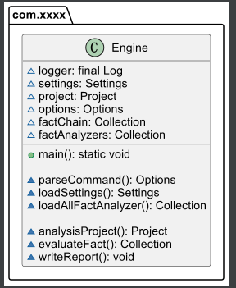
引擎组件设计
Main作为整个程序的入口
首先解析命令行参数，加载配置文件，然后通过配置文件加载FactAnalyzer，最后依次执行抽象项目、分析事实、输出报告。
Notes:
package class annotations modifiers returnType method parameterType

Slide 13
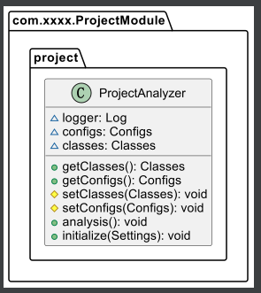
项目抽象组件设计
首先调用initialize进行初始化，然后执行analysis，分析项目中的源代码和配置文件。
Notes:
package class annotations modifiers returnType method parameterType

Slide 14
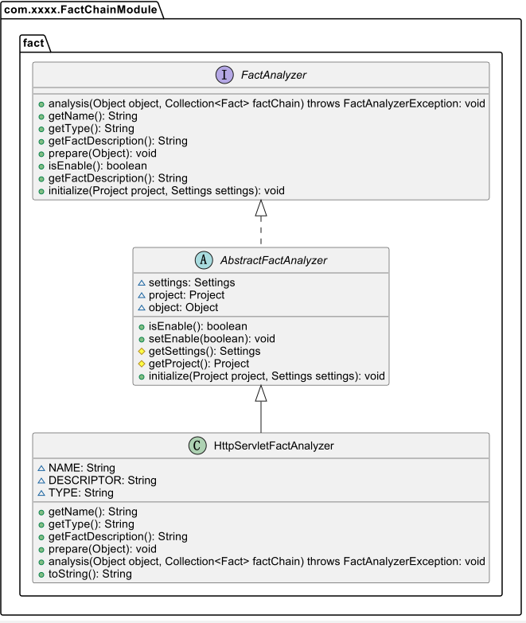
事实分析组件设计
以HttpServletFactAnalyzer为例，每个factAnalyzer都需要继承AbstractFactAnalyzer，并实现getName，getType，getFactDescription、prepare以及analysis函数，其中analysis函数是其中的核心函数。
Notes:
package class annotations modifiers returnType method parameterType

Slide 15
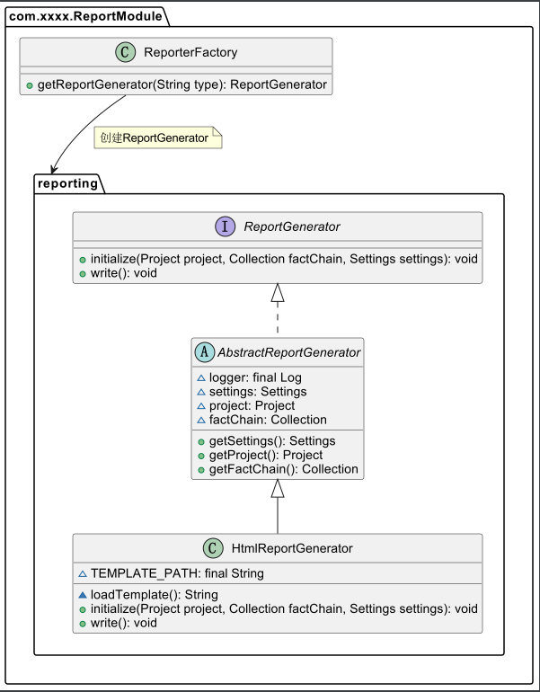
报告生成组件设计
本组件采用工厂模式，通过参数选定报告的形式。以HtmlReportGenerator为例，需要继承AbstractReportGenerator，且需要实现initialize和write函数。
Notes:
package class annotations modifiers returnType method parameterType

Slide 16
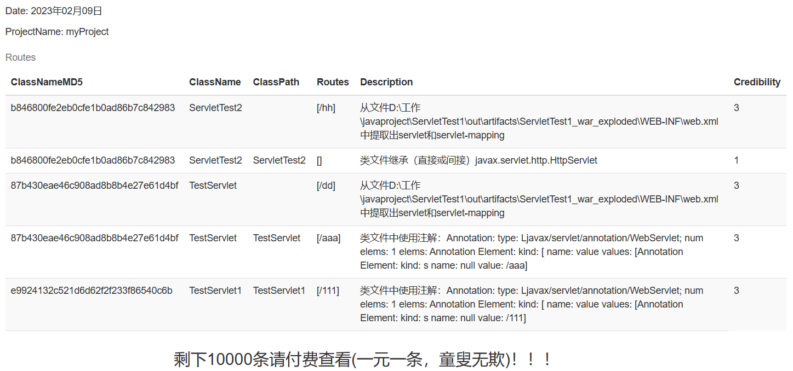
RESULT样例
Notes:
package class annotations modifiers returnType method parameterType

Slide 17
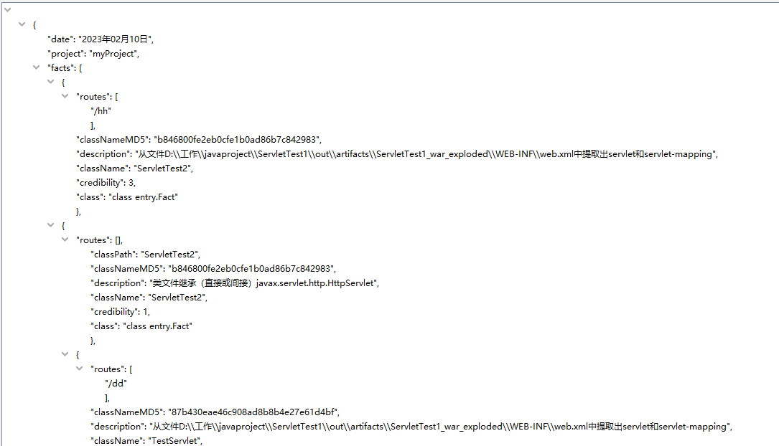
RESULT样例
Notes:
package class annotations modifiers returnType method parameterType

